Slide 1
„Kauza Bečva“
Kompetence a činnosti jednotlivých orgánů a institucí v průběhu havárie
(současnost a návrh nového systému) Arnošt Kult

Slide 2
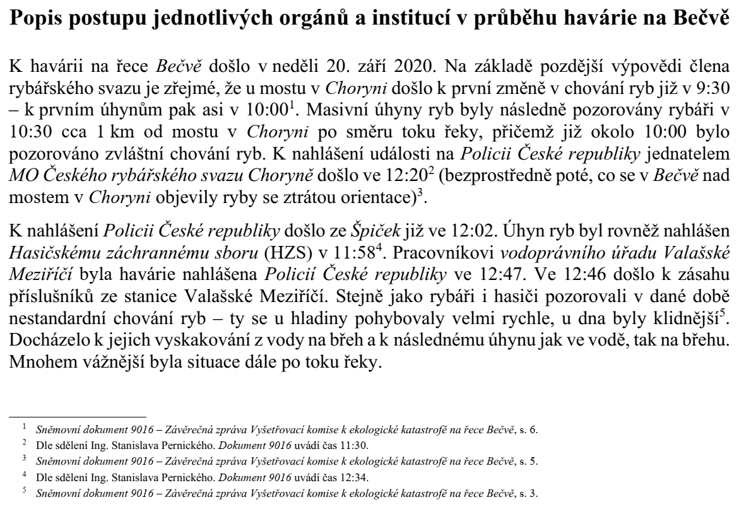

Slide 3
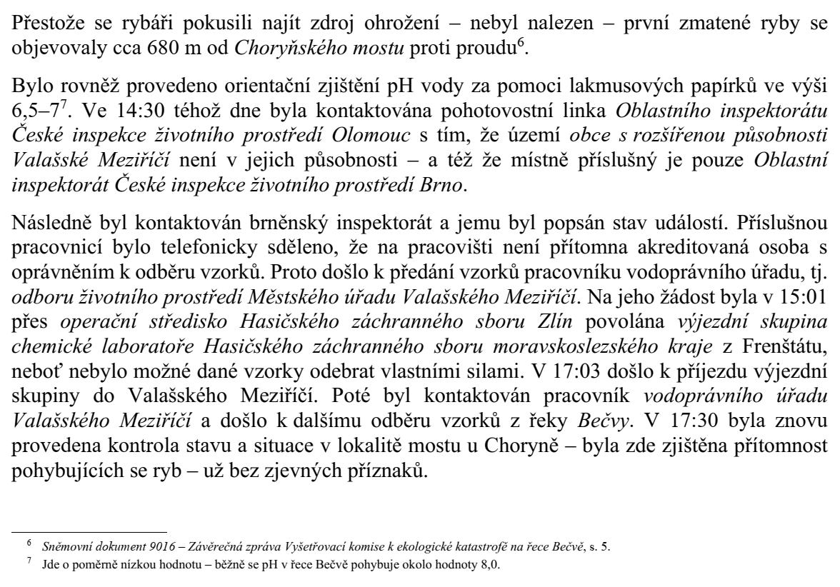

Slide 5
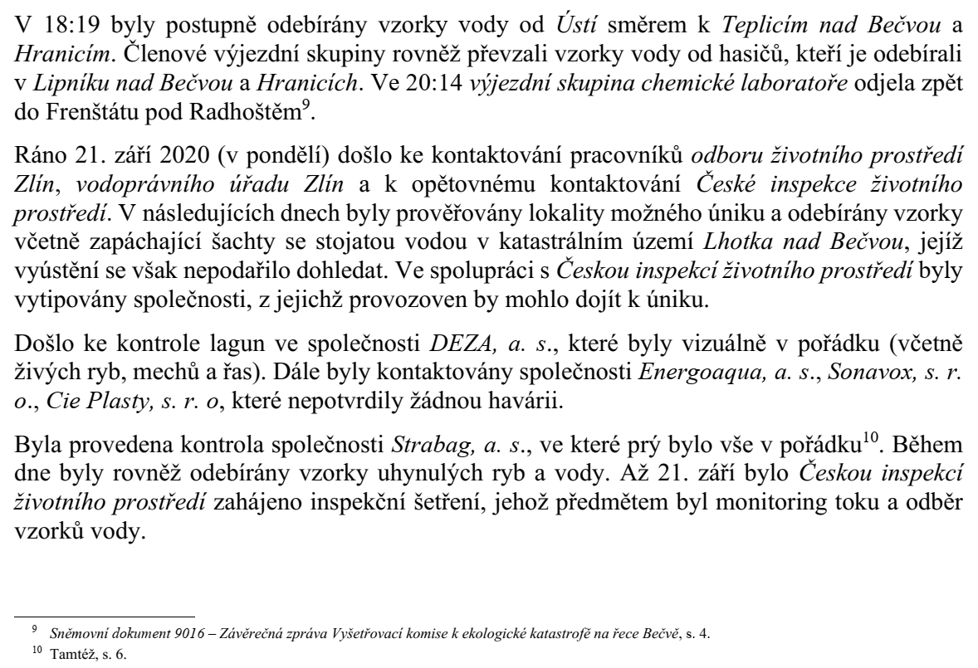

Slide 6
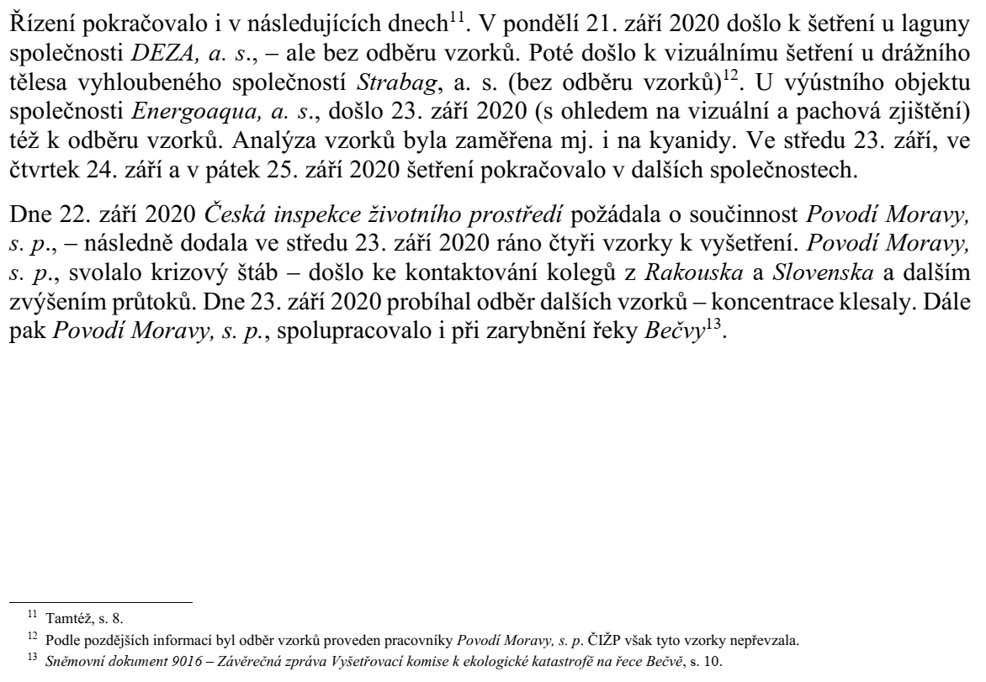

Slide 8
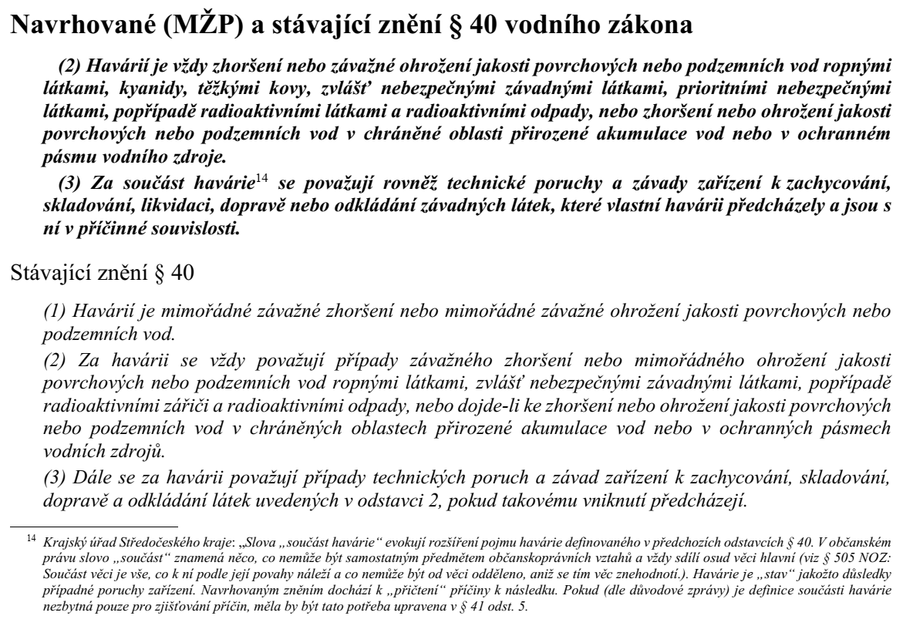

Slide 9
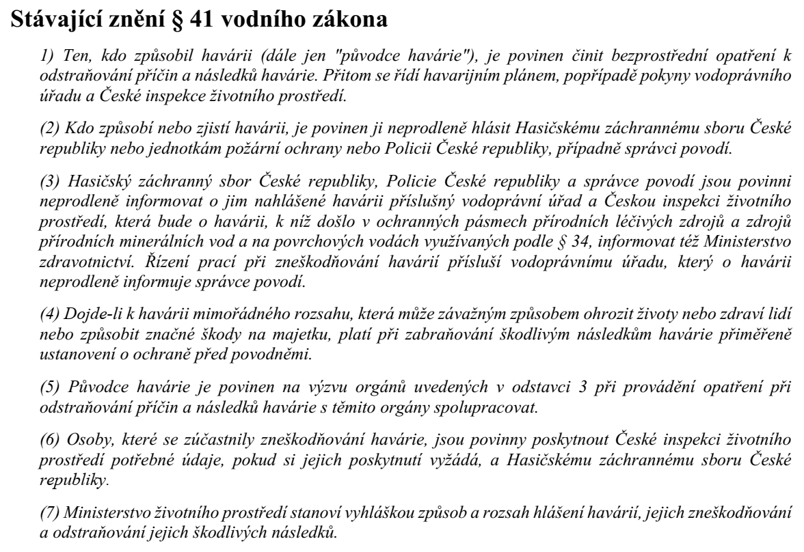

Slide 10
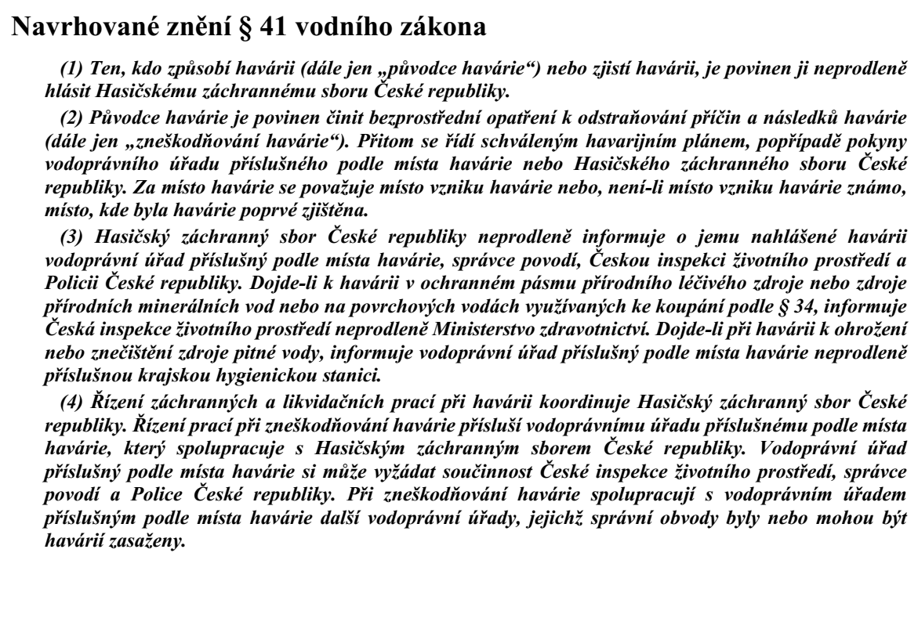

Slide 11
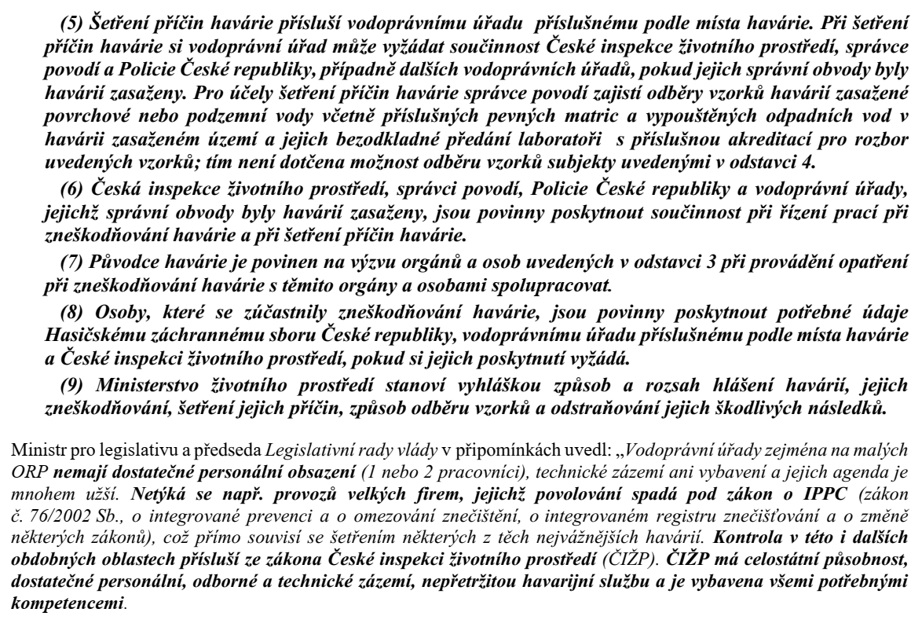

Slide 12
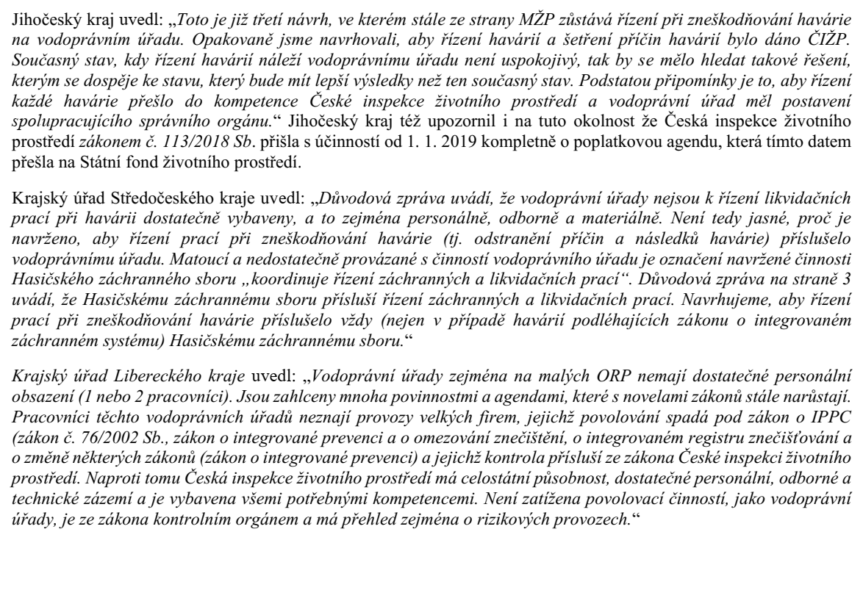

Slide 13
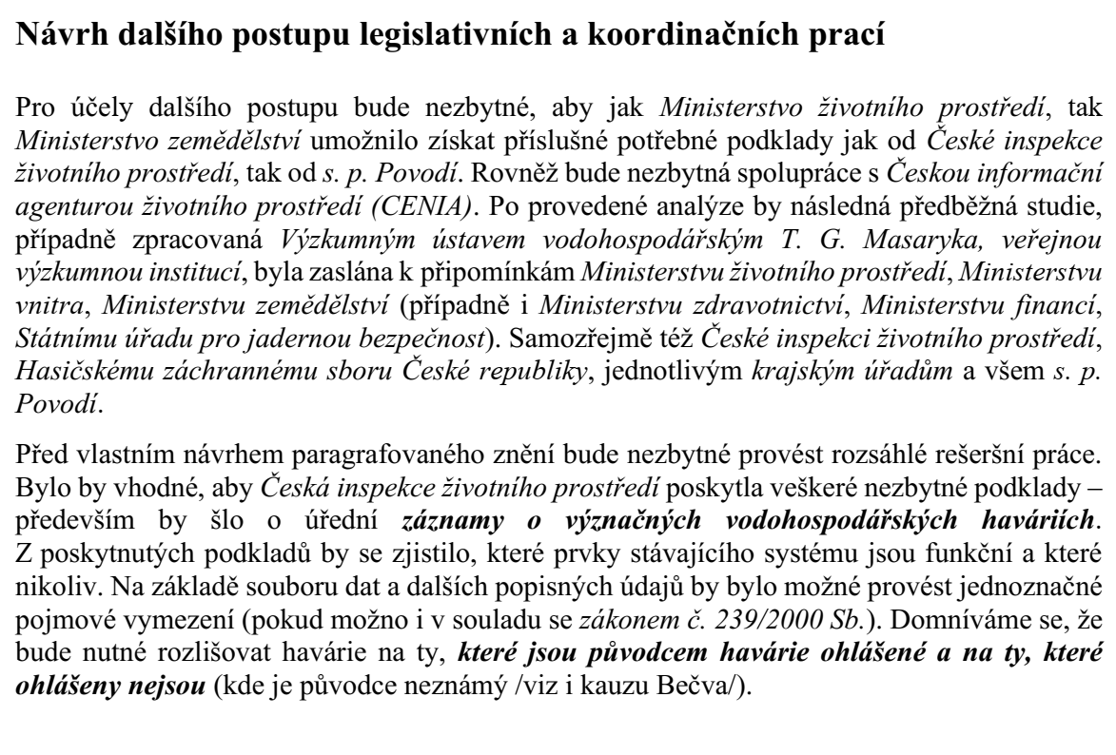

Slide 14
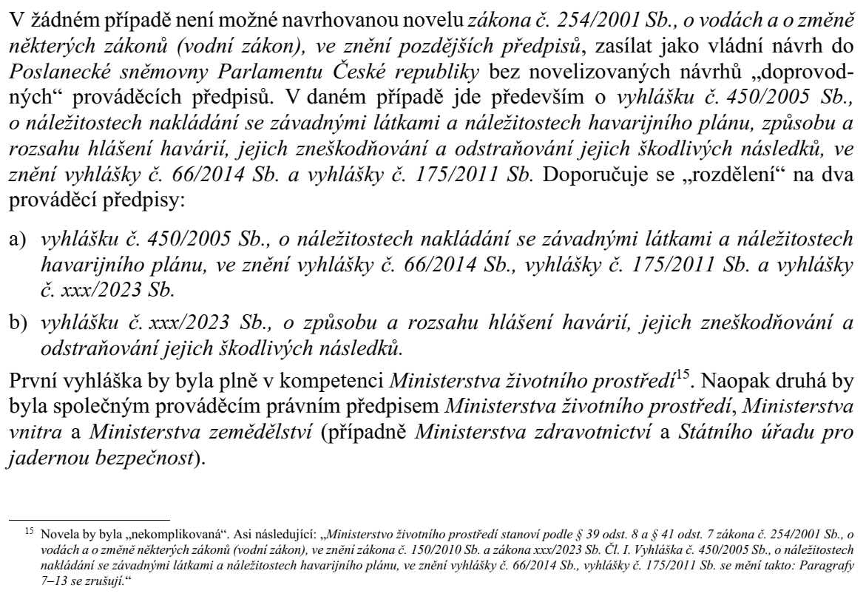

Slide 15
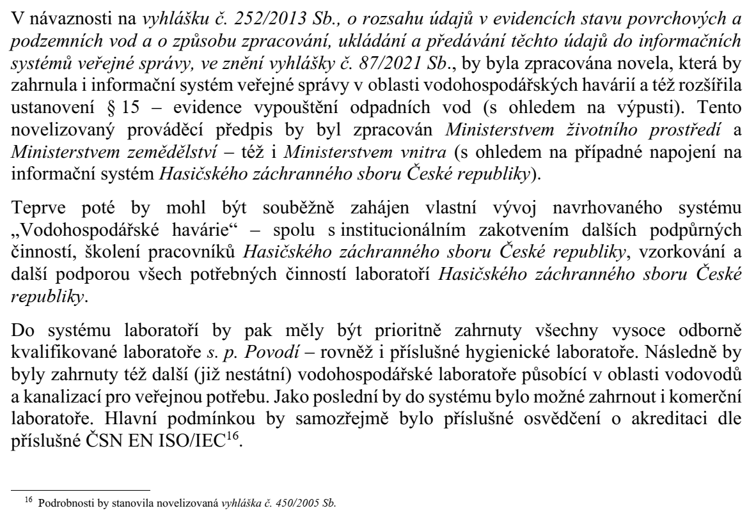

Slide 16
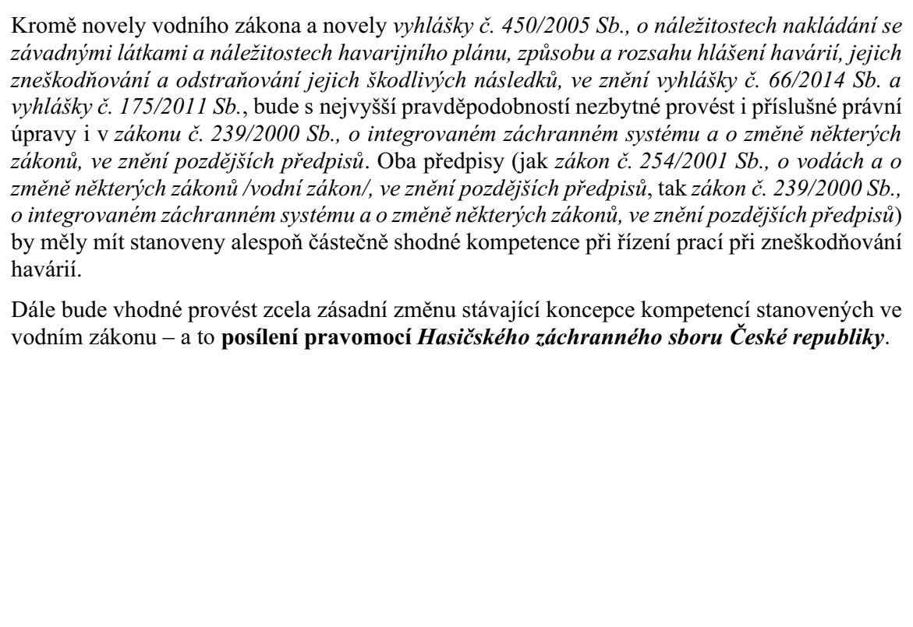

Slide 18
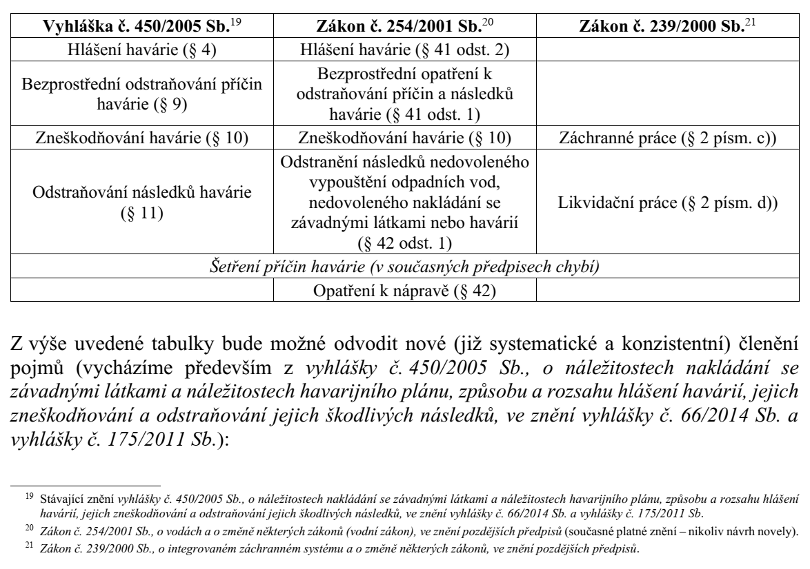

Slide 19
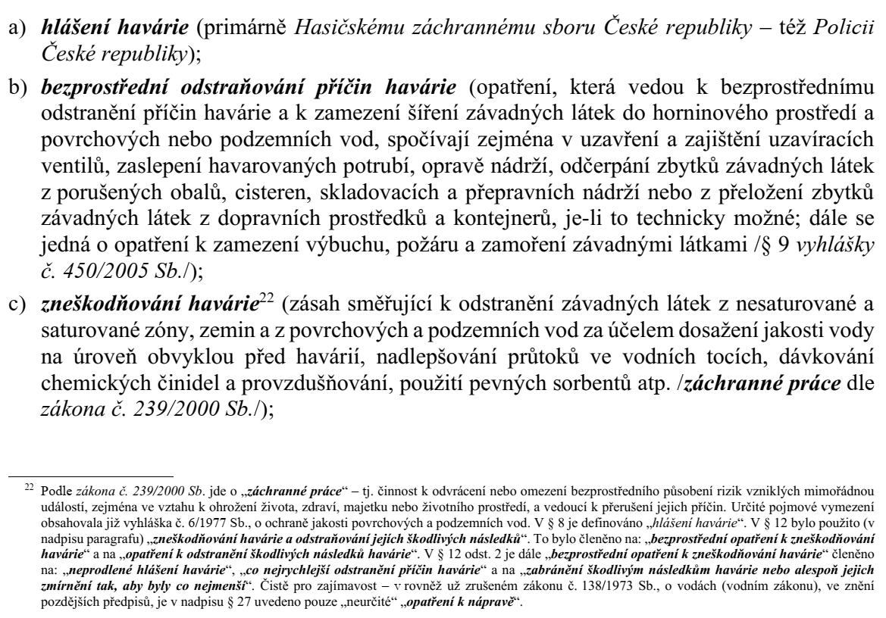

Slide 20
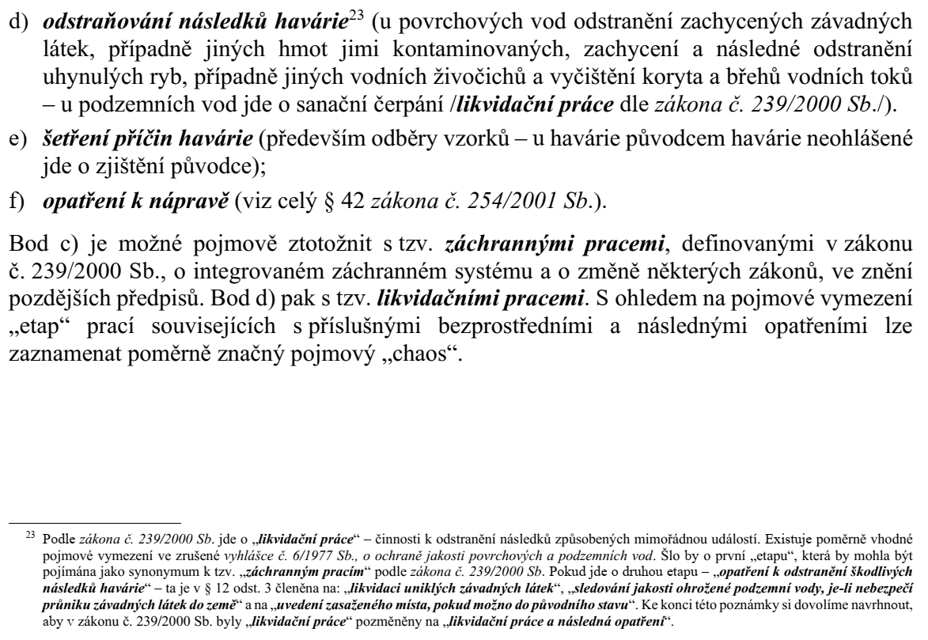

Slide 21
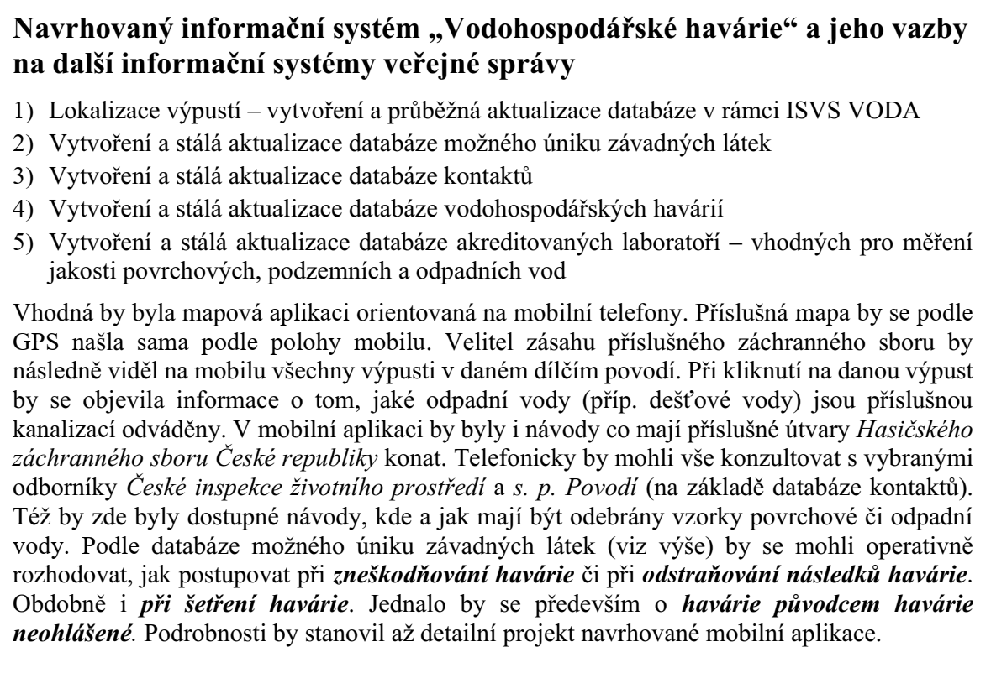

Slide 22
Děkuji za pozornost.
ARNOŠT KULT
Místo trvalého pobytu:
Dolní Maxov 656
468 44 Josefův Důl
Tel.: 483 312 141
Mob.: 725 365 204 (špatný signál)
arnost.kult@vuv.cz
arnost.kult@seznam.cz
https://www.facebook.com/arnost.kult.9
https://www.youtube.com/channel/UCmhROjlPm-NtlEZfmZBuceg/videos

